Slide 1
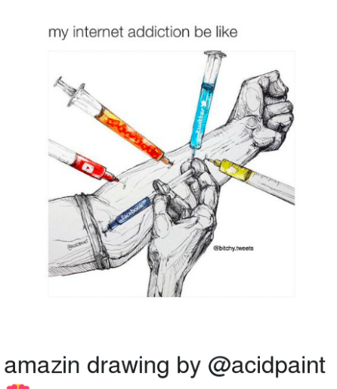
網路成癮
李俊宏醫師
嘉南療養院成癮治療科
台灣成癮學會理事
yuhsinliu87@gmail.com

Slide 2
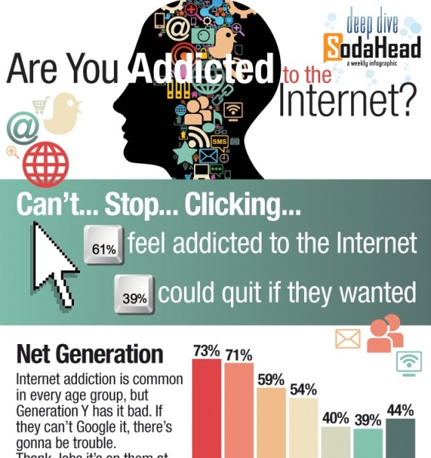
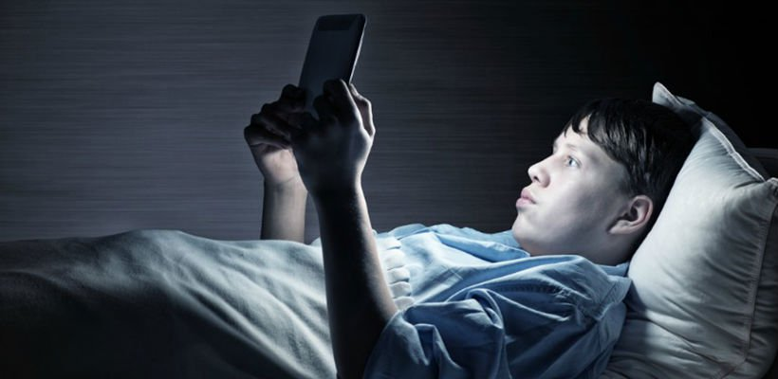

Slide 3
成癮是慢性疾病
成癮是一個慢性、高復發性的疾病
Addiction is a disease, like hypertension.
就像癌症、高血壓、糖尿病，永不放棄治療！
藥物成癮是一個生物、心理、社會的問題
行為表現
成癮物質成為生活中一個重心（preoccupation）
強迫性的使用（compulsive use）
失去對藥物使用的控制（loss of control）
高復發性（relapse）
認知上的改變, 否認 ( denial )
併發的問題 （complication, consequence）

Slide 6
網路經驗的吸力
(一)同步空間的立即回饋：隨時上網都有人理你
(二)連續增強與間歇增強：有時馬上得到滿足，有時要努力很久才得到滿足
(三)匿名化身的挫折與喜悅：扮演不同角色會遇到挫折與挑戰，更會得到成就與快樂
(四)網路情色與暴力的致命吸引力：情色激感官讓人一再想要上網

Slide 7
現實生活的推力
(一)生活問題的避難所
1.缺乏自尊
2.同儕疏離
3.家庭功能不佳
4.課業壓力
5.無聊感
(二)其他的心理問題：可能合併其他的心理問題，比如不良的心理狀態：神經質、憂鬱與焦慮等情緒狀態
(三)連帶有精神疾病的症狀：比如躁鬱症、憂鬱症、過動及注意力不足症候群、社交恐懼症等。
7

Slide 8
Mental Health Problems

Slide 9
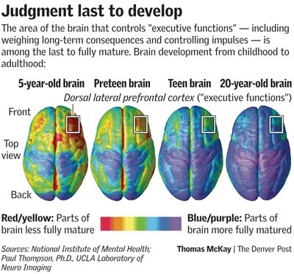

Slide 10
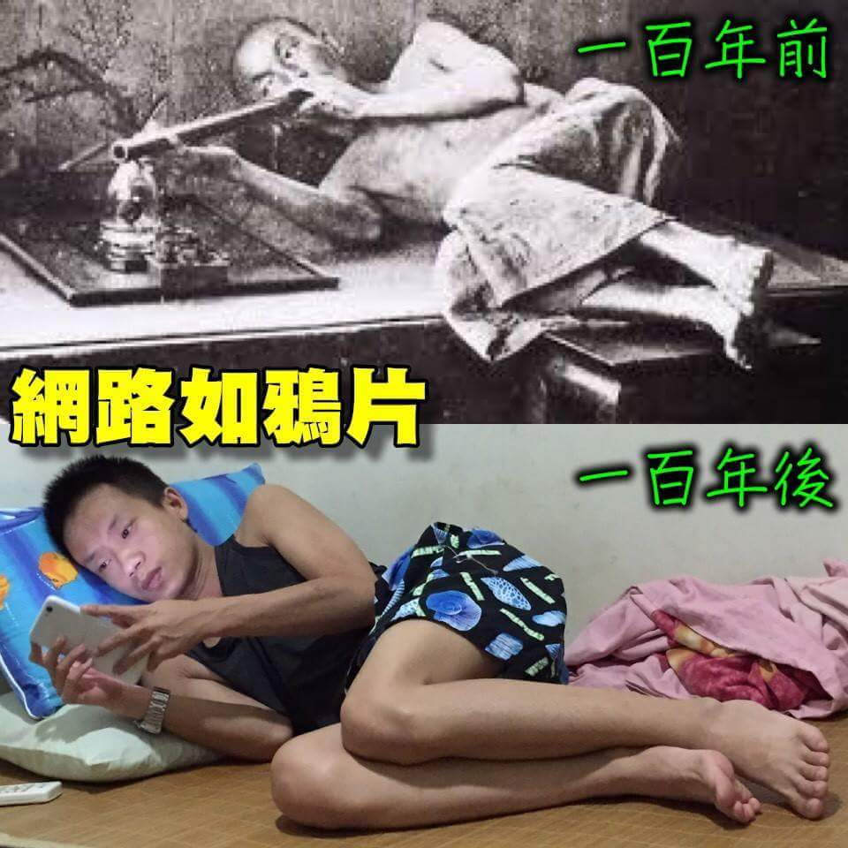

Slide 11
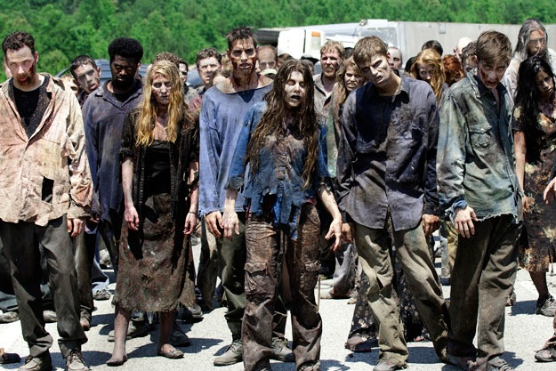

Slide 12
物質成癮與行為成癮
物質成癮
物質
成癮
行為
成癮
行為成癮
具有明顯的「物質」進入體內，如酒精、菸草、海洛因、愷他命
一種重複的行為，其是為了得到行為後的快樂，如上網、賭博、電話
儘管知道對自己有害的後果，仍反覆地渴望繼續服用該物質
儘管知道已影響重要日常生活，如影響工作表現、睡眠，但仍無法控制此行為
不明顯的生理戒斷症狀與耐受性，如焦慮、憂鬱的戒斷症狀，使用越來越長的時間在此行為上
明顯的生理戒斷症狀與耐受性，如冒冷汗、肌肉痠痛

Slide 14
Signs of Excessive Internet Use
Needs to spend an increasing amount of time using the Internet before achieving satisfaction
Becomes irritable or violent when disrupted from the use of Internet
Academic performance and health are affected
Tries to go online less often but is unsuccessful
Prefers Internet use to social events or hobbies that may lead to strained relationships with family and friends
Constantly listens out for the phone when away from it, feels distressed when it cannot be found
Source: Resource Booklet on Excessive Internet Use
http://www.nams.sg/resources/Documents/Addiction_in_Adolescents/Resource%20Booklet%20on%20Excessive%20Internet%20Use.pdf
Notes:
Here are signs of Excessive Internet Use identified by experts,

Slide 15
網路遊戲成癮(DSM-V研究準則)
持續且反覆地投入網路遊戲，通常和其他玩家一起，導致臨床上顯著的功能損害或痛苦，在過去十二個月內出現下列五項或以上：
網路遊戲佔據了生活大部分心思或時間。
當停止或減少網路遊戲時，出現戒斷症狀。
3. 耐受性：需要花更多時間在網路遊戲上。
反覆努力想要控制網路遊戲的使用，卻徒勞無功。
5. 除了網路遊戲，對先前的嗜好與休閒都喪失興趣。
6. 即使知道在心理、社會功能出現問題，仍然繼續使用。
7. 對家人、治療師或他人欺瞞自己使用網路遊戲的情況。
8. 使用網路遊戲來逃避或抒解負面的情緒。
9. 因為網路遊戲而危及、或喪失重要的人際關係、職業、教育或工作機會。

Slide 16
2018.6，世界衛生組織（WHO）正式宣佈ICD-11國際疾病分類定義的網路遊戲成癮(Gaming disorder)
無法控制地打電玩、生活中越來越以電玩為優先，而忽略其他日常活動，即使知道有負面影響仍持續增加打電玩時間，以至嚴重影響個人日常生活正常運作(造成失能)，包含健康、家庭、學校、工作等層面，並且上述症狀有持續至少12 個月才能確診。

Slide 17
網路使用習慣自我篩檢量表
可採紙本或網路填答方式進行，主要提供一般大眾自我篩檢使用，以 瞭解網路族群的網路使用沈迷傾向。
填答說明： 下面是一些有關個人使用網路情況的描述，請評估你最近 6 個月的實際情形 是否與句中的描述一致。請依照自己的看法來勾選 。
由 1 至 4，數字越大， 表示句中所描述的情形與目前你實際的情形越相像。
實 際 情 況 極 不 符 合 (1) ，不 符 合 (2) ，符 合 (3) ，非 常 符 合 (4)
想上網而無法上網的時候，我就會感到坐立不安
我發現自己上網休閒的時間越來越長
我習慣減少睡眠時間，以便能有更多時間上網休閒
上網對我的學業已造成一些不好的影響
計分方式：  計分方式：每題勾選欄框由左至右各別登錄為 1, 2, 3, 4 分，總分共計 16 分。
■ 本簡易量表切分點適用對象為國小三年級至大學之學生（10 歲至 25 歲）：
篩檢切分點：11 分或以上（高使用沈迷傾向）。
■ 本量表可供一般大眾自我篩檢使用，惟篩檢切分點僅供參考。 結果說明： 適用對象總分超過 11 分者即可能具有高度網路沉迷傾向，建議可進一步尋 求專業協助，瞭解使用網路之情形與評估相關心理症狀。一般大眾不適用篩檢切 分點，若對於量表結果有疑慮，請洽各縣市心理衛生中心，或諮詢相關醫療門診、 心理治療所及心理諮商所。

Slide 18
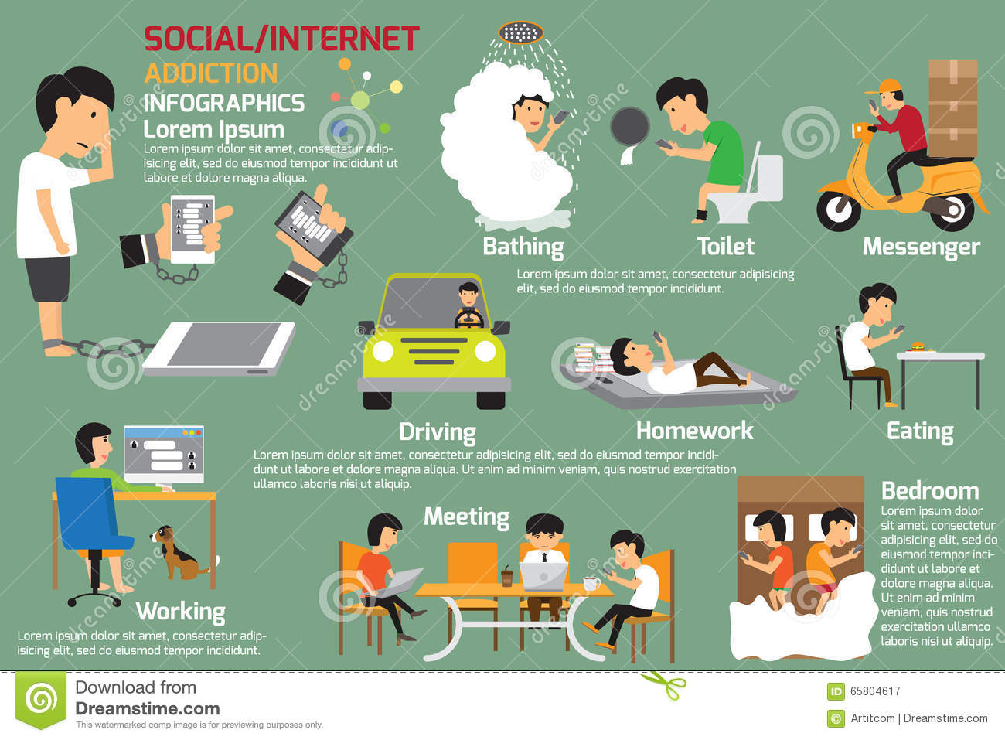

Slide 19
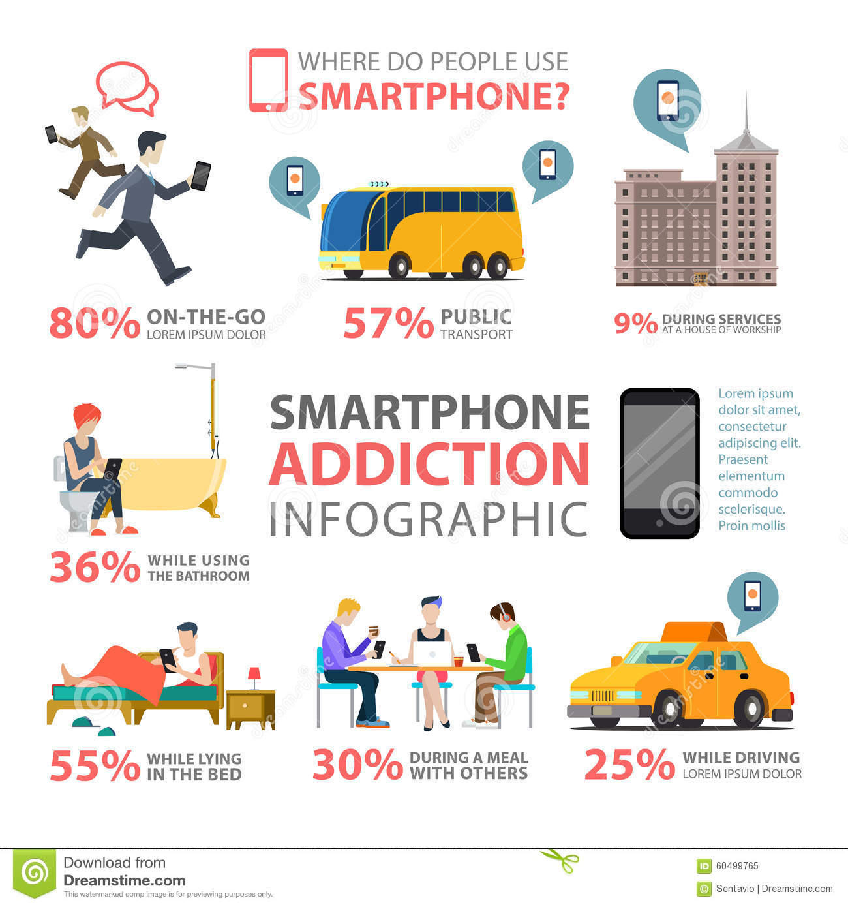

Slide 20
•美國精神醫學會在2013年提出較嚴謹的診斷標準，並聚焦在「網路遊戲」，之後各國研究指出之盛行率幾乎都少於5%。
•2017年一項美國、英國、德國的最新大型跨國研究指出，西方國家網路遊戲成癮的盛行率大約僅有1%
國家衛生研究院以及馬偕醫院組成之研究團隊，以國際通用診斷標準的「網路遊戲成癮量表」，調查臺灣8,110位青少年玩家，成果顯示網路遊戲成癮盛行率大約為3.1%，略高於西方國家。
2014 Yahoo 和市場調查機構 .
Millward Brown 進行研究
台灣民眾每日手機 上網時間 197 分鐘,位居全球第一!
台灣每個月平均有 1,400 萬人 用臉書(facebook),比率約 71%，居全球之冠

Slide 21
網路問題行為引發注意
1.網路犯罪 2.網路色情
3.網路情愛癥候群
(一夜情、援交、異質化、性侵…)
4.網路上癮 5.網路退回
6.網路孤立 7.網路弱勢
8.網路外遇 9.網路謠言
10.網路賭博 11.網路購物狂
12.網路教唆 13.網路霸凌
2020/4/23
彰化師範大學輔導與諮商學系 王智弘
21
21

Slide 22
網路成癮的共病問題
注意力不足過動症
物質濫用
憂鬱症
焦慮症
社交畏懼症
人格疾患（自戀型、邊緣型、反社會型）
自殺行為
暴力行為

Slide 23
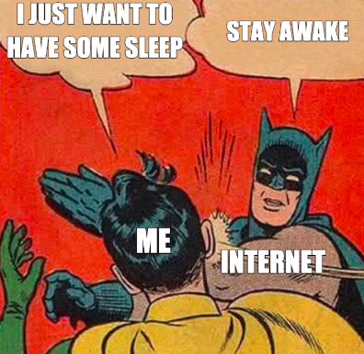
網路經驗的吸力
同步空間的立即回饋：隨時上網都有人理你
連續增強與間歇增強：有時馬上得到滿足，有時要努力很久才得到滿足
匿名化身的挫折與喜悅：扮演不同角色會遇到挫折與挑戰，更會得到成就與快樂
網路情色與暴力的致命吸引力：情色激感官讓人一再想要上網

Slide 25
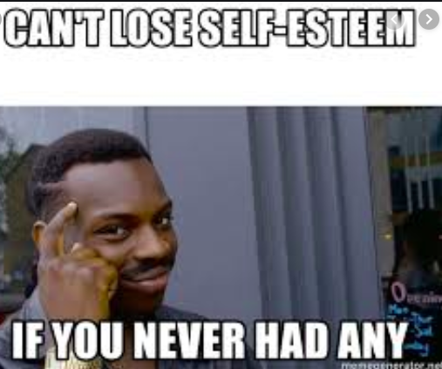
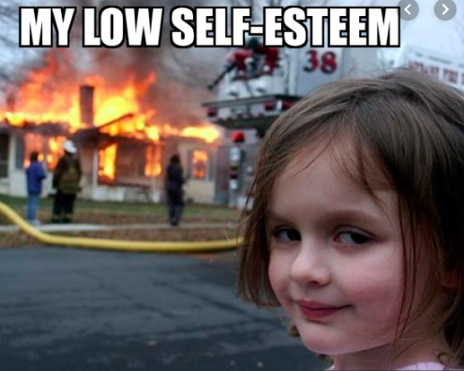

Slide 26
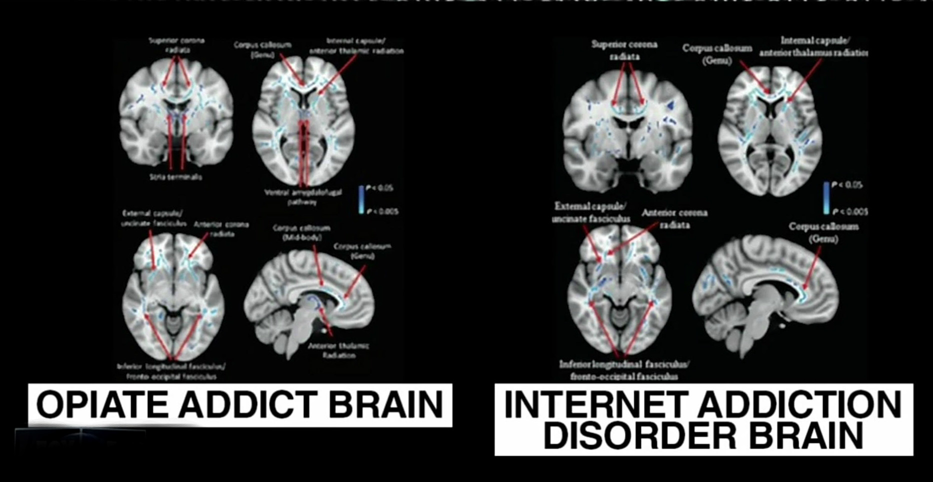
網路成癮者與藥物成癮者大腦之比較

Slide 27
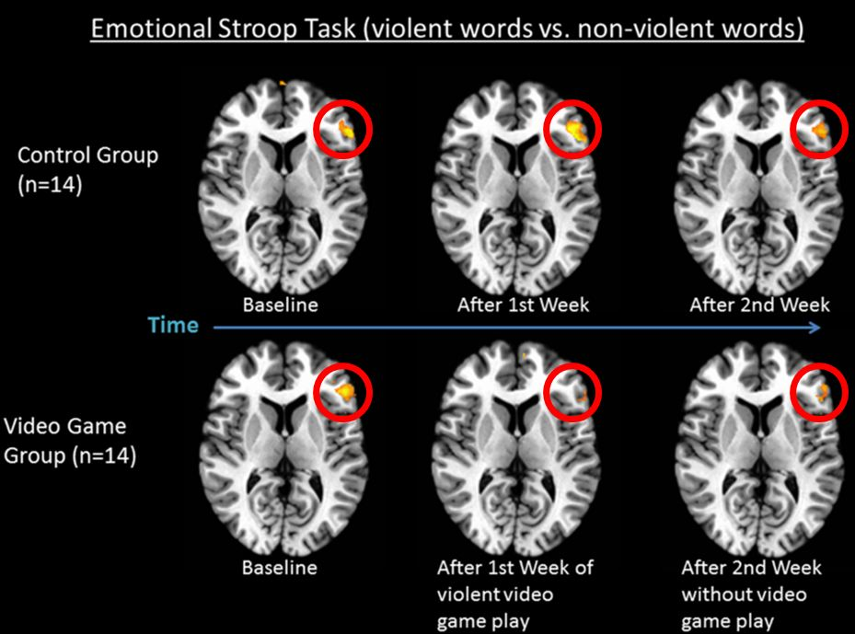

Slide 28
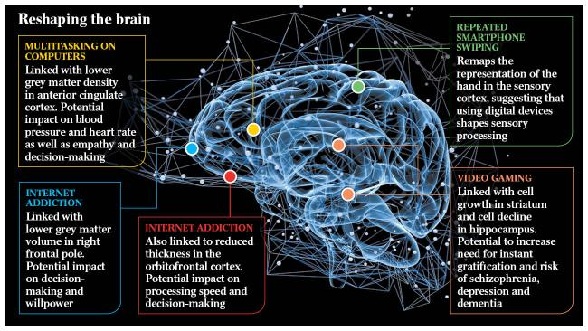
不同模式使用者的腦變化

Slide 29
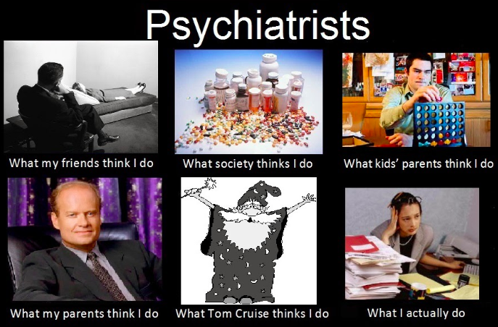
網路成癮是否是疾病的反論
大量依賴網路，是普遍的生活方式
網路是抽象而非特定名詞，網路成癮只描述形式而不是內容。
網路在社交上帶來了一些缺點，但相對上也有一些優點，甚至有研究顯示網路增加了社交互動的機會。
若過度使用某些事物都定義成精神疾病，將會有無數精神疾病產生。

Slide 30
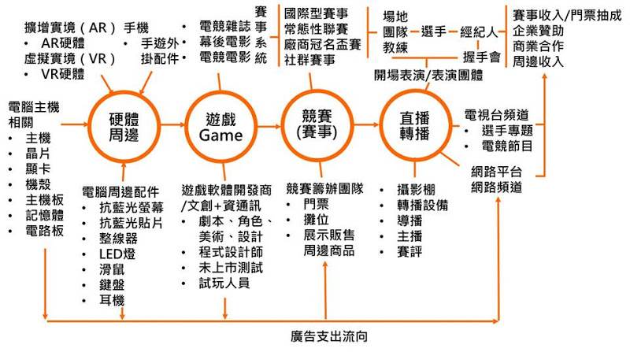

Slide 31
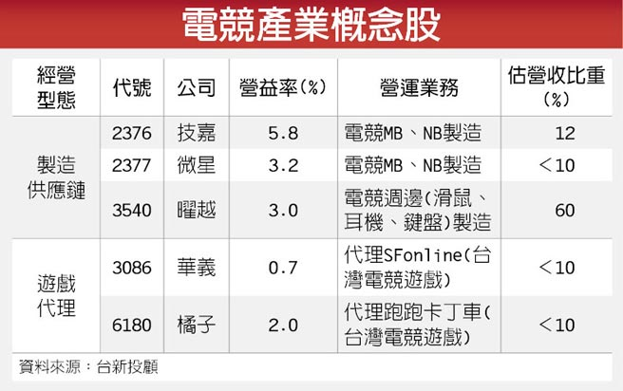

Slide 33
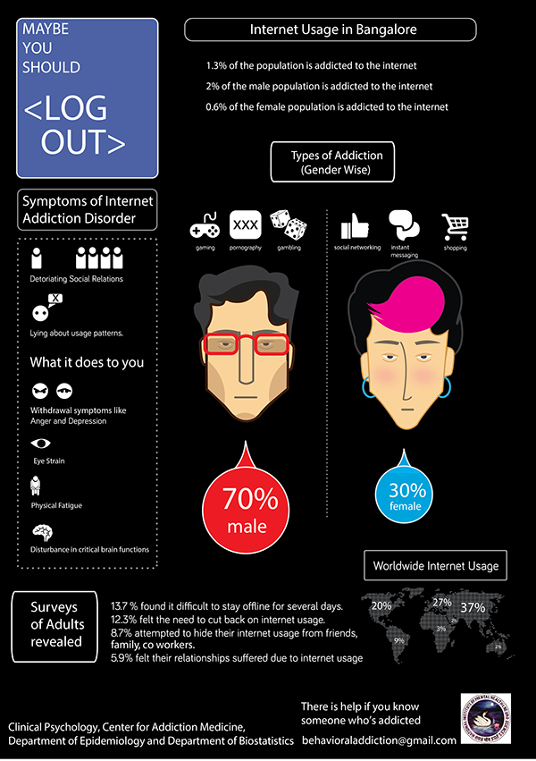

Slide 34
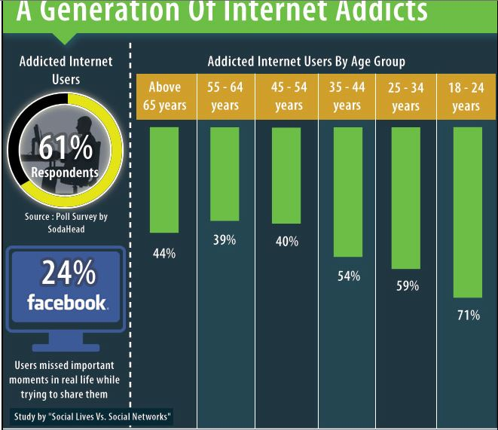

Slide 35
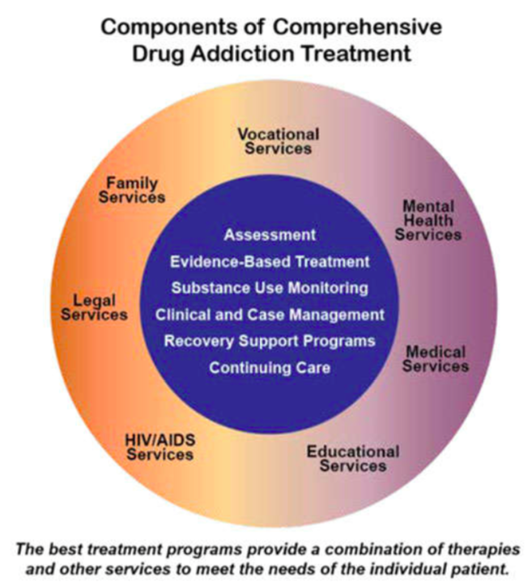

Slide 36
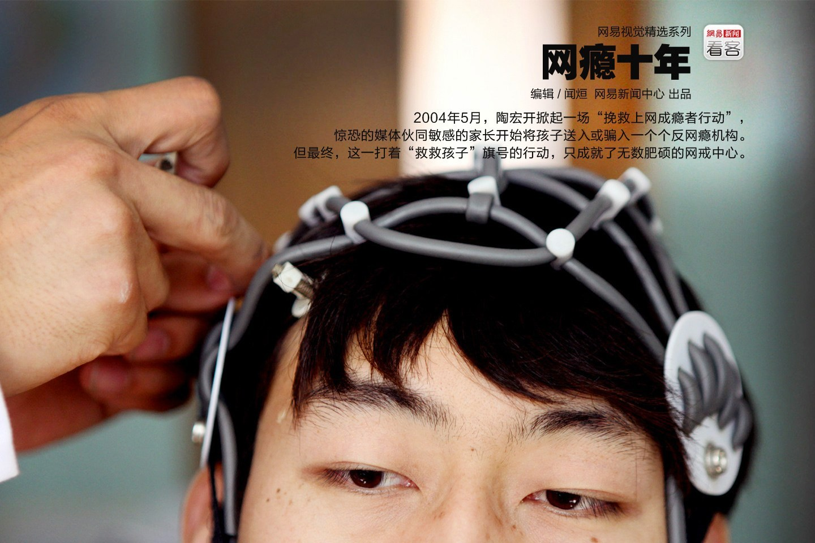

Slide 37
中國的經驗：私營營隊
軍事化管理，並未帶入醫療的觀點
缺乏品管機制，良莠不齊
收費昂貴，但不見得有效果
甚至有導致參加者死亡的例子

Slide 38
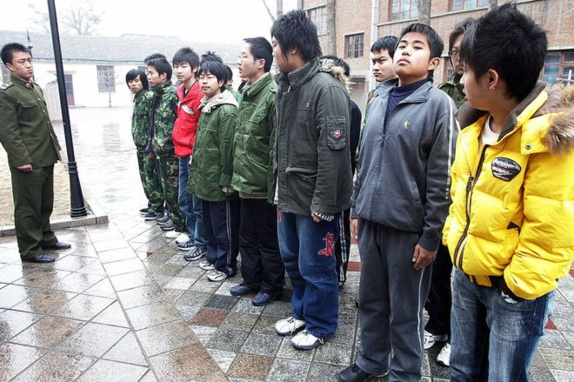

Slide 41
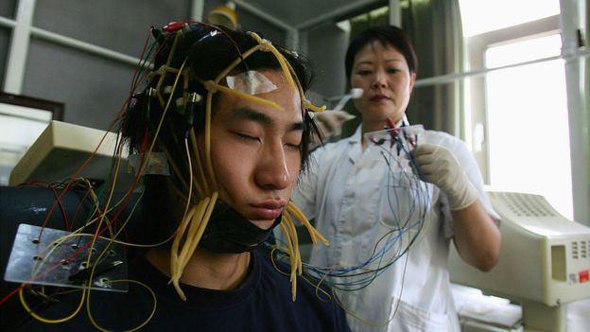

Slide 42
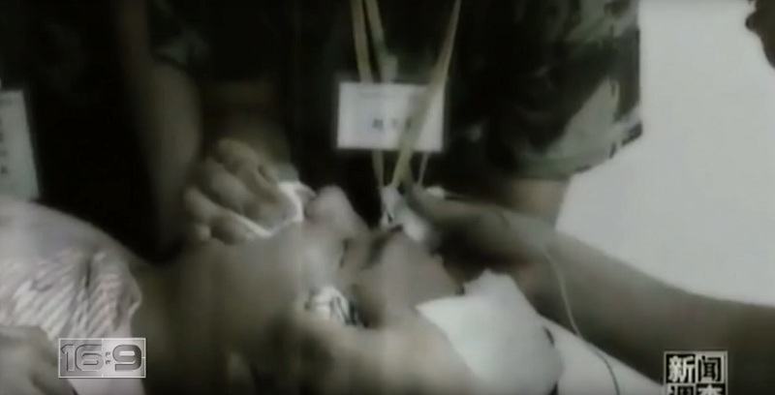

Slide 43
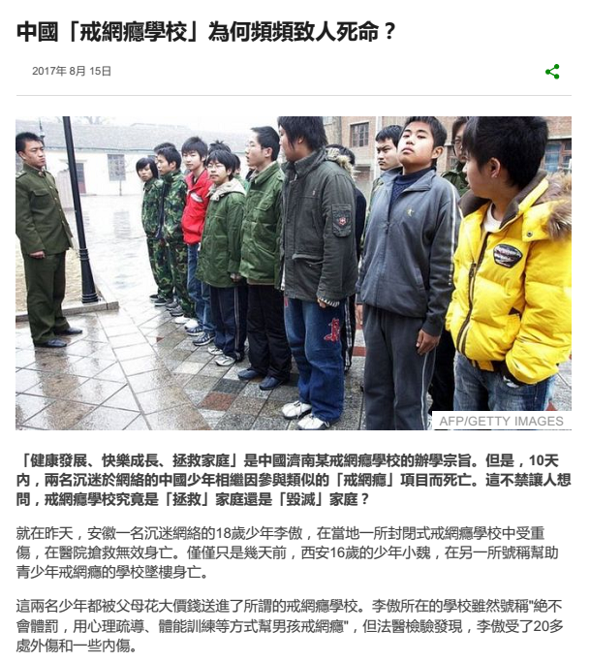

Slide 44
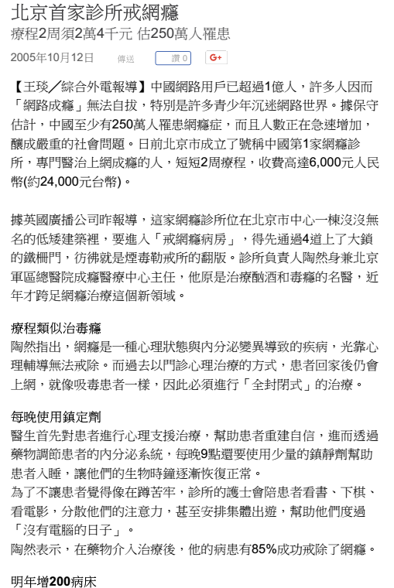

Slide 45
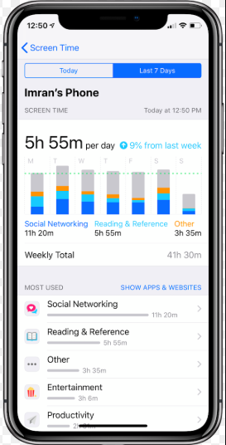
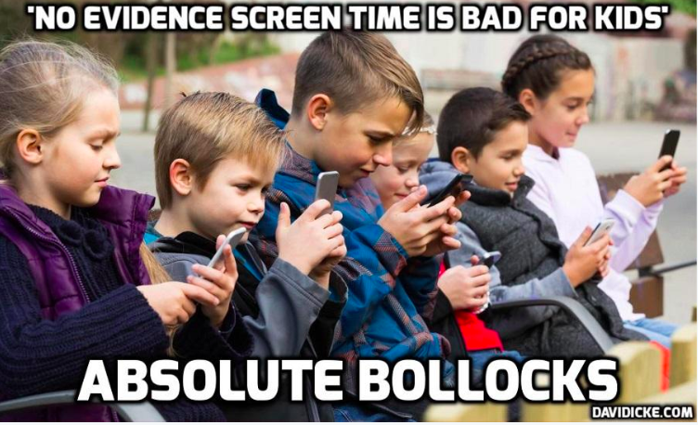
網路成癮的自助原則
確認問題的根源（Identify the root cause）
學習掌握生活（Learn to Handle the life）
培養社會支持（Develop Social Support）
隨時記錄（Keep the Records）
設限（Set the Limits）
轉移生活重心（Switch the Activities）
維持專注（Stay Focused）

Slide 46
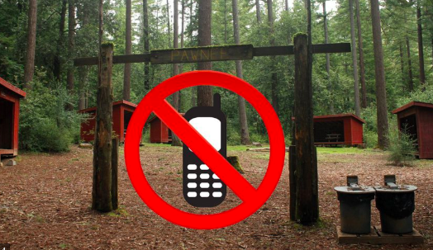
上網不上癮
設定「不使用智慧型手機與網路」的時間
設定「使用智慧型手機或網路」的場域
將手機或上網裝置放在離身邊較遠的地方
設定查看智慧型手機或上網裝置的頻率
推動「可預期斷網」（Predictable time off）制度
網路過濾器:網站內容過濾、時間管理、遠端管理
Screen time 螢幕時間
數位解毒Digital Detox

Slide 47
家庭成員的角色
做一個良好的模範（Set a good personal example）
利用支持改變個案（Drag him out of the pit）
聆聽與互動（Listen and Interact with them）
鼓勵與促進替代性活動（Encourage and Facilitate Alternative Activates）
監督與限制網路使用（Supervise and Restrict the Internet Use）
利用諮商輔導或治療資源（Use Sources of Counseling or Treatment）

Slide 48
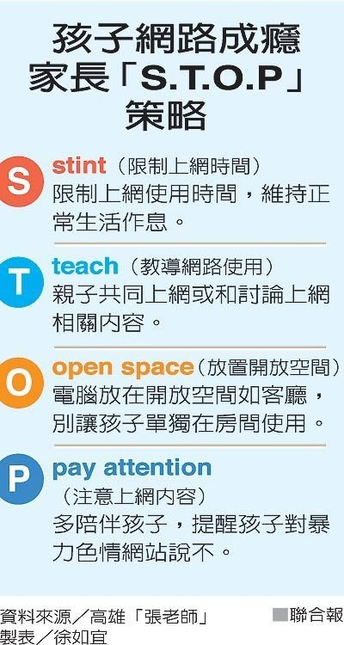
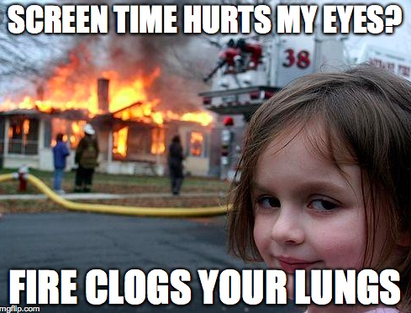
Role：以身作則
Real：回歸現實
Rule：建立規範

Slide 52
Minimize unsupervised adolescent time periods 減少青少年不受看管的時間
Create more activity, frequently and in structured ways 多樣、頻繁、結構化活動
Delay ‘first drink’ onset 延遲初次飲酒年齡
Base your efforts at a community level-practical and quick由社區開始，務實、快速
Get your Elected leadership to campaign for this venture用選票要求政治人物支持

Slide 53
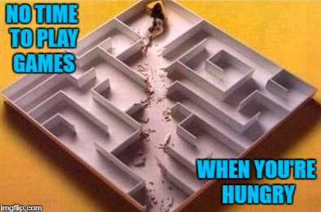
Contingency management 酬賞管理
酬賞管理：對於良好的行為改變，給予獎勵措施。
在考科藍資料庫，收集了十九篇隨機分派臨床試驗文獻，共有四千五百位個案，有十九篇文獻，只有在給予獎勵時，有戒菸療效。(Cahill & Perera, 2011)有一篇文獻，個案數為878，發現把主要獎勵延後到治療期間結束之後，可以有六個月以上的長期戒菸療效。(Volpp et al., 2009)

Slide 54
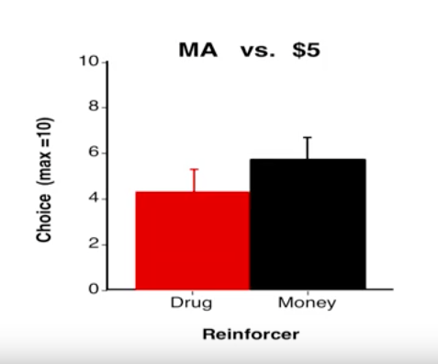
Carl Hart (born 1966)
Professor
psychology
Columbia University.

Slide 55
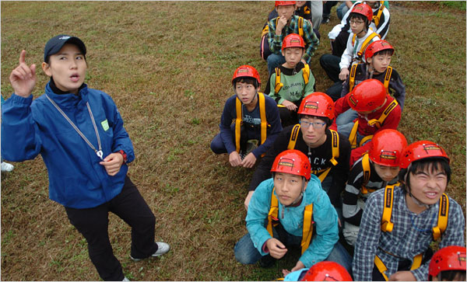

Slide 56
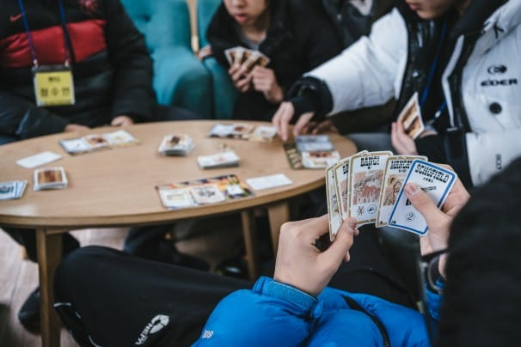

Slide 57
更好的實證的快樂教育
正向心理學
這一生的幸福計劃The How of Happiness
快樂只需內找！不需改變外在境遇也能快樂！後天可以克服先天的不快樂！物質財富、整形並不會讓自己更快樂～
Professor Sonja Lyubomirsky UC Riverside psychology department.
https://www.youtube.com/watch?v=hsPpaHbvfQs&feature=youtu.be

Slide 58
美國兒科醫學會3C產品使用建議(2016年版)
強調回歸健康生活型態,自然能控制網路使用時間:
1.在一歲半以下嬰幼兒,不應接觸數位媒體,視訊除外。
2.一歲半至二歲幼兒,父母應選擇高品質數位內容,陪伴觀賞·避免幼兒單獨使用。
3.二至五歲幼童,應限制螢幕時間在每天一小時以內,必需是高品質數位內容,父母陪伴觀賞,協助讓幼童了解內容。避免讓數位媒體成為安撫孩子情緒的唯一方式,這將有礙合理設限以及發展他們的情緒調節能力。
4.在臥室、用餐時間、親子休閒時間,父母和孩子都不應使用螢幕媒體，應將手機設定為勿擾模式。
睡前一小時不應使用螢幕媒體，睡前應將螢幕媒體拿出臥室。
5.五至十八歲兒童青少年家長應對其發展年齡與個別性,制定家庭媒體使用計畫(Family media use plan),持續地限制每日媒體使用與內容。
6.五至十八歲兒童青少年,每天應有一小時運動,以及八至十二小時的充足睡眠。父母應持續與見童青少年溝通網路友誼、安全性、禮儀，避免罷凌、性訊息與誘惑、個資洩漏。

Slide 59
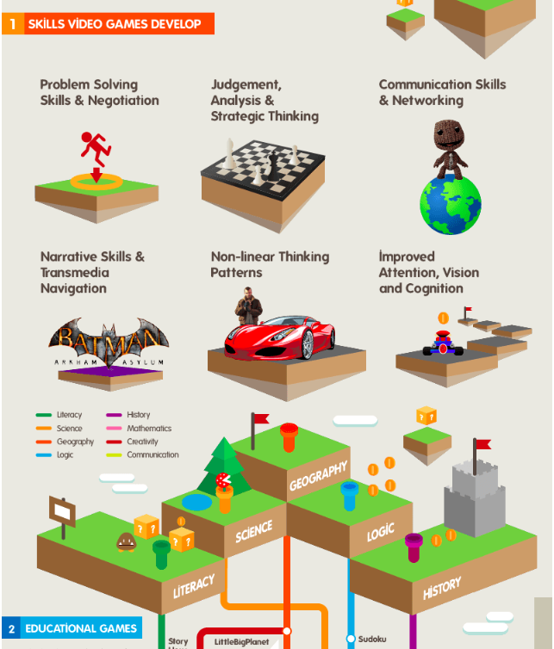
The National Sleep Foundation (NSF) 2015 The Recommended Sleep ranges
Newborns (0-3 months): Sleep range narrowed to 14-17 hours each day
Infants (4-11 months): Sleep range widened two hours to 12-15 hours
Toddlers (1-2 years): Sleep range widened by one hour to 11-14 hours
Preschoolers (3-5): Sleep range widened by one hour to 10-13 hours
School age children (6-13): Sleep range widened by one hour to 9-11 hours
Teenagers (14-17): Sleep range widened by one hour to 8-10 hours
Younger adults (18-25): Sleep range is 7-9 hours
Adults (26-64): Sleep range did not change and remains 7-9 hours
Older adults (65+): Sleep range is 7-8 hours

Slide 60
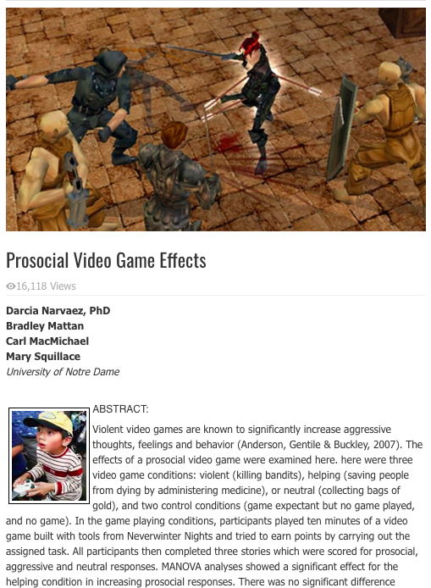
網路成癮與霸凌求助資源
台灣網路成癮防治學會 http://iaptc.asia.edu.tw/tw/home
兒童福利聯盟:
未滿12歲兒童: 0800-003-123，
12到18歲青少年:0800-001-769
緊急求助電話: 衛生福利部24 小時安心專線1925依舊愛我
全國醫院或診所精神科(包括:身心科、兒童精神科)
教育部防制校園霸凌專線: 0800-200-885 (0800-耳鈴鈴-幫幫我) https://csre.edu.tw/bully/message_list.asp
警察局少年保護專線：080-005-9595 零罷凌-理理我-救我救我
內政部警察署刑事警察局線上檢舉信箱: https://www.cib.gov.tw/service/report

Slide 61
報告完畢，敬請指教! JONKEN99@GMAIL.COM

